Slide 1
PDUI e SIM|Emplasa (Sistema de Informações Metropolitanas do Estado de São Paulo)
Adilson Haroldo Piveta – Gerente da Unidade de Geomática
Eduardo Tomio Nakamura – Analista de Geomática
19 de outubro de 2016

Slide 2
SIM|EMPLASA
Agenda
O SIM|EMPLASA no Contexto do Estatuto da Metrópole
Visão geral do SIM|EMPLASA
Proposta de Gestão de Dados Geoespaciais Municipais no PDUI e o GT
Objetivos
Proposta de Dinâmica das Reuniões
As conexões com os demais Subgrupos do PDUI
Opções para Carga Inicial e Processo de atualização contínuo
Novas funcionalidades
Treinamentos
www.sim.emplasa.sp.gov.br

Slide 3
1. SIM|EMPLASA no contexto do Estatuto da Metrópole
Subsistema de Planejamento e Informações Metropolitanas
Art. 20. A aplicação das disposições desta Lei será coordenada pelos entes públicos que integram o Sistema Nacional de Desenvolvimento Urbano - SNDU, assegurando-se a participação da sociedade civil.
§ 1o O SNDU incluirá um subsistema de planejamento e informações metropolitanas, coordenado pela União e com a participação dos Governos estaduais e municipais, na forma do regulamento.
§ 2o O subsistema de planejamento e informações metropolitanas reunirá dados estatísticos, cartográficos, ambientais, geológicos e outros relevantes para o planejamento, a gestão e a execução das funções públicas de interesse comum em regiões metropolitanas e em aglomerações urbanas.
§ 3o As informações referidas no § 2o deste artigo deverão estar preferencialmente georreferenciadas.

Slide 4
2. Visão Geral do SIM|EMPLASA

Slide 5
2. Visão Geral do SIM|EMPLASA
Apresentação - Objetivos
Fornecer uma plataforma geocolaborativa com informações básicas padronizadas:
contribuir no planejamento setorial integrado com o planejamento regional
integrar informações de esferas federal, estadual e municipal
Criar meios de acesso comum às informações regionais e municipais, independente da capacidade estrutural da entidade sendo uma plataforma de fácil acesso e usabilidade
Modernizar e Melhorar a eficiência na gestão pública.

Slide 6
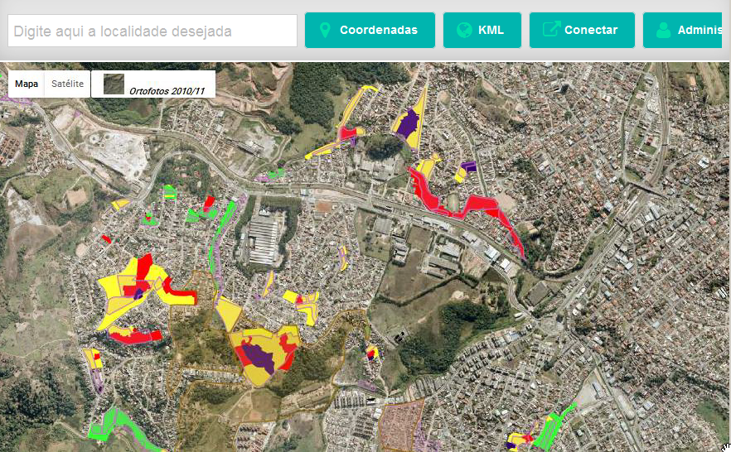
2. Visão Geral do SIM|EMPLASA
Apresentação - Aplicações
Planejamento:
Ex: Visualização das áreas de assentamentos precários, áreas de risco e ZEIS juntamente com áreas que demandam regularização fundiária e atendimento por programas de moradia

Slide 7
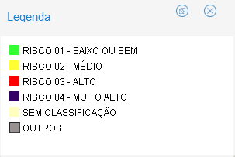
2. Visão Geral do SIM|EMPLASA
Apresentação - Aplicações
Monitoramento:
Capacidade de atualização de dados
Ex: área de risco quando remediada e sua situação.

Slide 8
2. Visão Geral do SIM|EMPLASA
Produto Emplasa - Plataforma
Platafoma geocolaborativa para agentes públicos e clientes gerenciarem informações geoespaciais:
Fornece os serviços de:
Hospedagem dos dados (armazenamento e backup);
Disponibilização de conteúdo
Ferramentas de cadastro, recuperação, análise e geração de relatórios pela internet;
-Plataforma baseada em Software as a service (SaaS).

Slide 9
2. Visão Geral do SIM|EMPLASA
Produto Emplasa
PLATAFORMA SIM|EMPLASA
Tecnologia
UGE
- Desenvolvimento
UGT
- Infraestrutura
Conteúdo
UCA UDU
UEM UIE
UDI UAS
Setorial Estadual Setorial Federal

Slide 10
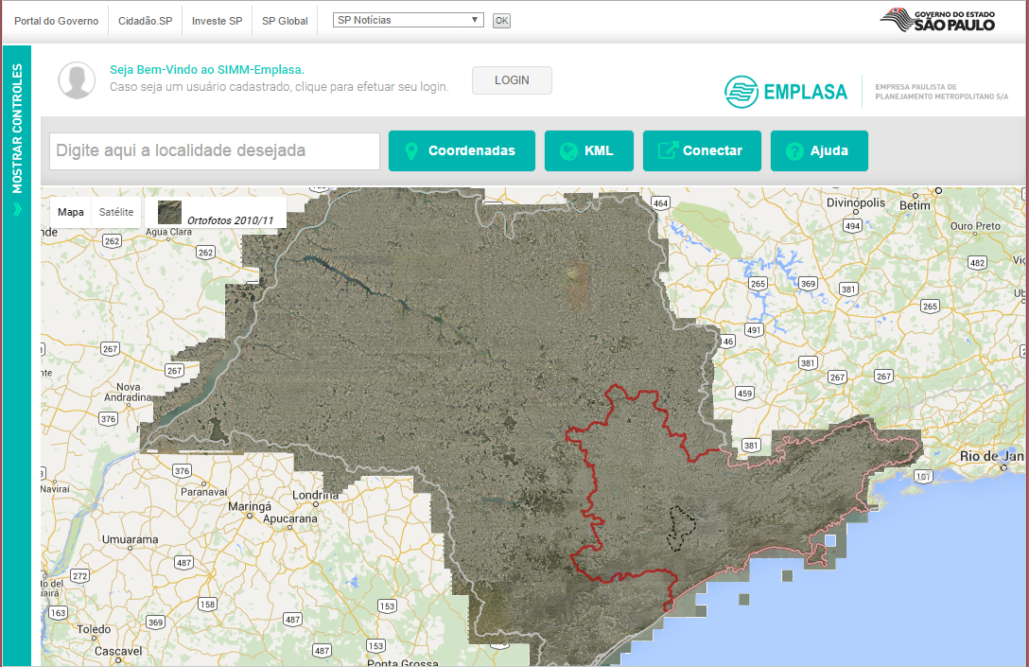
2. Visão Geral do SIM|EMPLASA
Visualização das Informações-Organização das Camadas e Conteúdo
Mapa Base:
Google e Satélite
Ortofotos Estado de São Paulo de 2010/2011

Slide 11
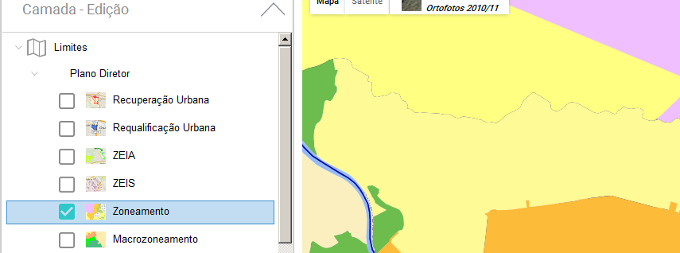
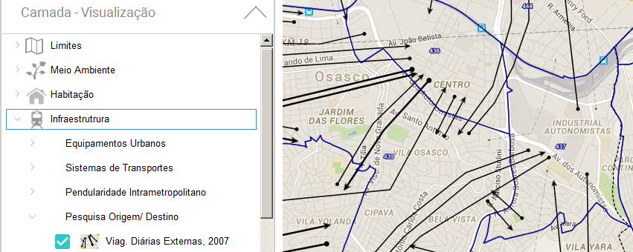
2. Visão Geral do SIM|EMPLASA
Visualizar as Informações-Organização das Camadas e Conteúdo
Dados Municipais, Estaduais ou Federais
Agrupados por temas
Acesso com níveis de permissão por usuário
Categoria
Sub- Categoria
Informação

Slide 12
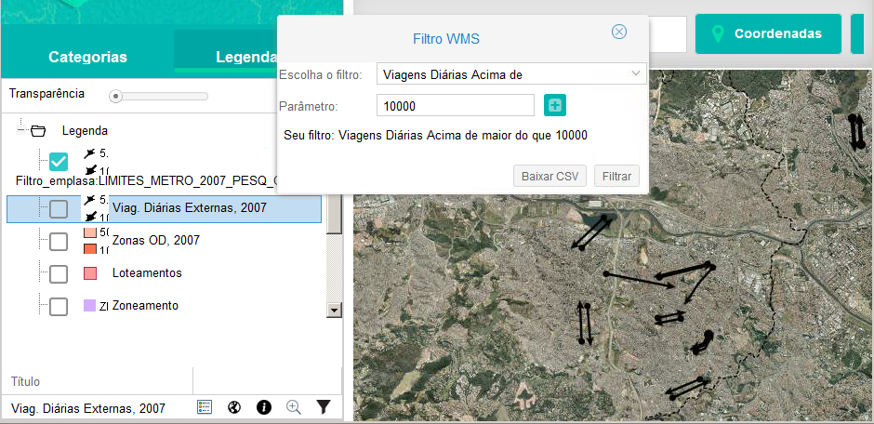
2. Visão Geral do SIM|EMPLASA
Visualização das Informações - Filtros e geração de tabela de dados
Capacidade de filtrar dados por atributos

Slide 13
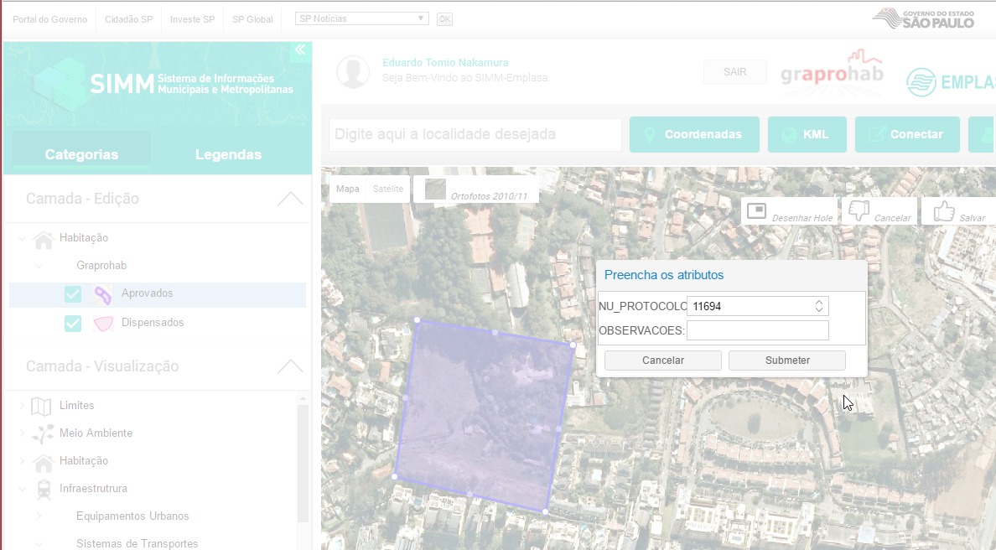
2. Visão Geral do SIM|EMPLASA
Edição de Informações pela internet com regras de segurança
Capacidade de Inserir e Editar Dados Geoespaciais

Slide 14
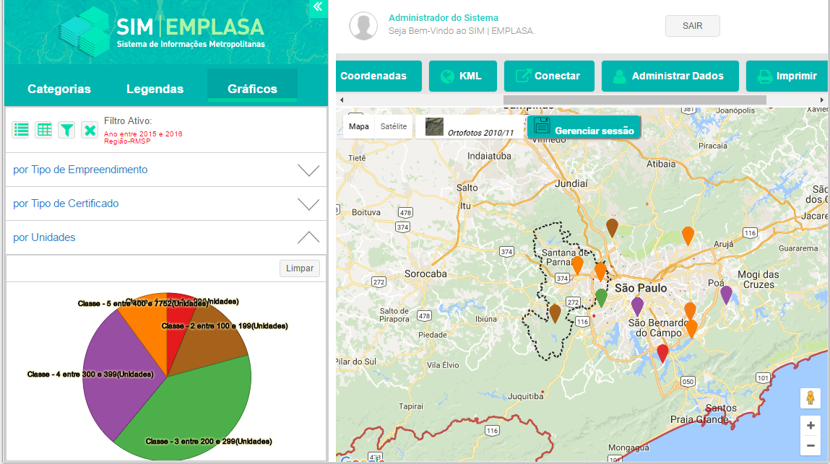
2. Visão Geral do SIM|EMPLASA
Geração de Gráficos Predefinidos

Slide 15
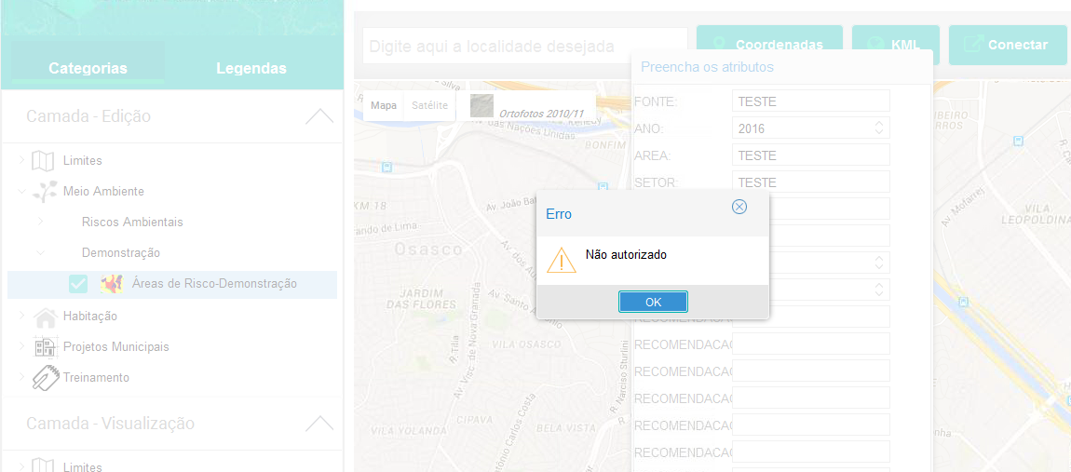
2. Visão Geral do SIM|EMPLASA
Perfis de Usuário e Níveis de Acesso
Restrições de acesso por nível de informação: usuário de uma Secretaria edita dados de outra somente se houver autorização

Slide 16
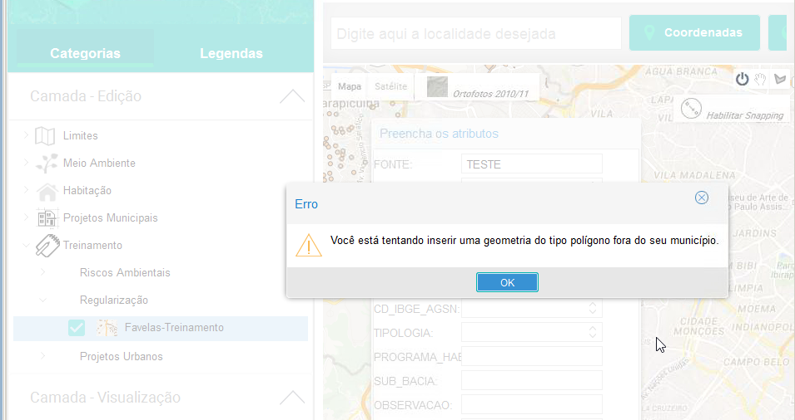
2. Visão Geral do SIM|EMPLASA
Perfis de Usuário e Níveis de Acesso
Edições somente no município do usuário logado:

Slide 17
2. Visão Geral do SIM|EMPLASA
Perfis de Usuário e Níveis de Acesso ao conteúdo
Atores: pessoas envolvidas ativamente e de ampla importância no projeto.
São 5 os Perfis de Usuários considerados no Sistema:
Administrador Regional (Emplasa);
Administrador do Município (1 por prefeitura);
Editor do Município (1 ou mais por prefeitura);
Visualizador do Município (vários - prefeitura);
Visualizador (Público)

Slide 18
2. Visão Geral do SIM|EMPLASA
Atribuições dos Perfis de Usuário
Administrador Regional (Emplasa):
Criação de novos usuários administradores de município;
Configurações: (Definição de filtros, simbologia, ferramentas disponíveis por usuário);
Intermediação na gestão de conteúdo;
Intermediação para correção de bugs e novas funcionalidades;
Suporte aos usuários;

Slide 19
2. Visão Geral do SIM|EMPLASA
Atribuições dos Perfis de Usuário
Administrador do Município (1 por prefeitura);
Administração dos dados de cada município;
Criação de novos usuários e administradores do município;
Configuração das camadas disponíveis para edição por usuário do mesmo município;
Reportar bugs e sugestões aos administradores regionais;
Apoiar os usuários do município (multiplicadores).

Slide 20
2. Visão Geral do SIM|EMPLASA
Atribuições dos Perfis de Usuário
Editores do Município (1 ou mais por município);
Responsáveis por manter os dados atualizados;
Reportar bugs e sugestões aos administradores municipais;
Visualizador do Município (vários – município);
Analistas e Tomadores de Decisão que necessitam de dados atualizados para o planejamento municipal e regional;
Reportar bugs e sugestões aos administradores municipais;

Slide 21
3. Proposta de Gestão de Dados Geoespaciais Municipais no PDUI e o GT

Slide 22
3. Grupo de Trabalho
a) Objetivos do Grupo:
Definição do conteúdo de interesse comum da RMSP, para que passem a integrar a Base de dados Georreferenciadas do SIM|EMPLASA do PDUI
Propor novas funcionalidades para que sejam desenvolvidas e agregadas ao SIM|EMPLASA de interesse do PDUI

Slide 23
3. Grupo de Trabalho
b) Proposta de Dinâmica das Reuniões
Reuniões regulares
Discutir a forma de integração dos conteúdos advindos dos demais GTs ao SIM
Definição das tarefas advindas dos dados apontados.
Discussão acerca da atualização contínua dos dados;
Priorização de Funcionalidades para Atendimento ao PDUI;
Entre as reuniões
Estabelecer conexões com os demais GTs do PDUI para definição dos conteúdos, formatos e conceitos presentes nos dados selecionados

Slide 24
Grupo de Trabalho
c) As conexões com os demais Subgrupos do PDUI
Visam:
Catalogação dos dados existentes sobre cada tema selecionado por município envolvido;
Carga de dados inicial;
Processo de atualização contínuo.
Premissa: Os dados municipais deverão ser organizados, categorizados e estruturados de maneira homôgenea, de modo a facilitar a carga e funcionamento no sistema.

Slide 25
3. Grupo de Trabalho
d) Carga Inicial e Processo de atualização contínuo
:
1- Emplasa apoia a carga inicial e Municípios usam o SIM|Emplasa como instrumento de gestão do dado geoespacial.
2-Possibilidade de Integração direta com os Municípios:
Municípios fornecem geoserviços WMS apenas para visualização (com limitações de recursos); ou
Envio de cópias físicas dos dados para a Emplasa através sincronização de banco de dados ou envio periódico de arquivos georreferenciados padronizados.

Slide 26
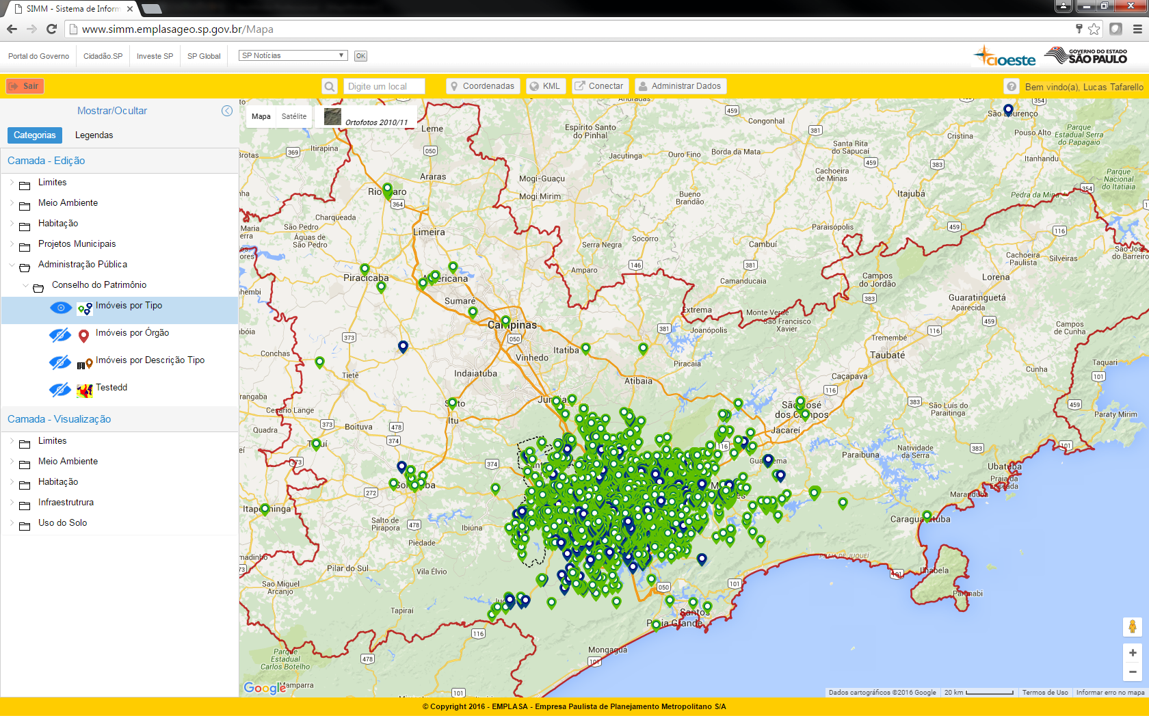
3. Grupo de Trabalho
d) Carga Inicial e Processo de atualização contínuo
- Por web map service (WMS) é possível compartilhar dados geográficos em plataformas das esferas municipais/ estaduais/ federais:
Prefeituras
(Municipal)
Banco de Dados
SIM
(Município)
SIM|Emplasa
Edição
Visualização
Pesquisa
Município: Cadastra Dados
Setorial (Estadual)

Slide 27
3. Grupo de Trabalho
e) Novas Funcionalidades
1- Interlocutores regionais, municipais e setoriais apresentam a demanda.
2- Emplasa verifica:
levantamento do requisito;
apresenta a viabilidade da implementação:
Recursos de horas – homem;
Recursos de software e hardware.
3- Grupo de Trabalho prioriza periodicamente as funcionalidades mais importantes para a evolução do SIM.

Slide 28
3. Grupo de Trabalho
f) Treinamentos
Após as primeiras cargas de dados será possível aplicar o treinamentos;
Previsão de duração por treinamento: 8 horas;
Sala de treinamento na Emplasa para até 12 alunos;
Priorização de treinamentos aos interlocutores regionais e setoriais que possam apoiar como multiplicadores locais.

Slide 29
Obrigado!

Slide 30
Adilson Haroldo Piveta
Unidade de Geomática
Tel. (11) 3293-5315
apiveta@sp.gov.br
Eduardo Tomio Nakamura
Unidade de Geomática
Tel. (11) 3293-5432
edunakamura@sp.gov.br

